Slide 1
DEPARTAMENTO DE SEGURIDAD Y DEFENSA CARRERA LICENCIATURA EN CIENCIAS NAVALES TEMA AUTOR JULIO EDUARDO ARÉVALO RICCIO DIRECTOR CPFG-EM VELÁSQUEZ GAÓN LUIS FELIPE SALINAS, DICIEMBRE 2013
EL SISTEMA DE CONTROL DE AVERÍAS DEL BUQUE ESCUELA GUAYAS, Y SU DESEMPEÑO OPERATIVO EN LA RUTA LISBOA – LA GUAIRA EN EL AÑO 2012; PROPUESTA DE OPTIMIZACIÓN DE LOS ZAFARRANCHOS.
Notes:
Esta plantilla se puede usar como archivo de inicio para presentar materiales educativos en un entorno de grupo.
Secciones
Para agregar secciones, haga clic con el botón secundario del mouse en una diapositiva. Las secciones pueden ayudarle a organizar las diapositivas o a facilitar la colaboración entre varios autores.
Notas
Use la sección Notas para las notas de entrega o para proporcionar detalles adicionales al público. Vea las notas en la vista Presentación durante la presentación.
Tenga en cuenta el tamaño de la fuente (es importante para la accesibilidad, visibilidad, grabación en vídeo y producción en línea)
Colores coordinados
Preste especial atención a los gráficos, diagramas y cuadros de texto.
Tenga en cuenta que los asistentes imprimirán en blanco y negro o escala de grises. Ejecute una prueba de impresión para asegurarse de que los colores son los correctos cuando se imprime en blanco y negro puros y escala de grises.
Gráficos y tablas
En breve: si es posible, use colores y estilos uniformes y que no distraigan.
Etiquete todos los gráficos y tablas.

Slide 2
“EL hombre debe ser como un Fénix, ya que debe resucitar de las cenizas del error.”
Anónimo
Notes:
Ésta es otra opción para una diapositiva Información general que usa transiciones.

Slide 3
agenda
INTRODUCCIÓN
JUSTIFICACIÓN
DEFINICIÓN DEL PROBLEMA
OBJETIVO GENERAL
OBJETIVOS ESPECÍFICOS
CAPÍTULO I
CAPÍTULO II
CAPÍTULO III
CONCLUSIONES
RECOMENDACIONES

Slide 4
INTRODUCCIÓN
Oportunidad de poner práctica todos los conocimientos recibidos en la sala de clase.
Los temas de investigación han sido seleccionados para cada guardiamarina con diferentes rutas.
El propósito del crucero internacional es desarrollar destrezas

Slide 5
JUSTIFICACIÓN
Las actividades de especial consideración son los “ZAFARRANCHOS” que se realizan a bordo
El Buque Escuela Guayas cuenta con diferentes sistemas que necesitan de maquinaria de combustión internas y maniobras por alto en vela es propenso a incendios y averías
Lo más importante en la ejecución de un zafarrancho es el conocimiento de los procedimientos a realizarse y los medios ue dispone el buque.

Slide 6
DEFINICIÓN DEL PROBLEMA
Los repartos donde se desempeñan los oficiales de marina son los buques
Son propensos a sufrir desperfectos o accidentes por su tiempo de vida
Para cubrir estas necesidades se deben tomar medidas de acción.
Realizan actividades para su mantenimiento
Notes:
Para resumir el contenido de la presentación, reitere los puntos importantes de las lecciones.
¿Qué desea que recuerde el público luego de su presentación?
Guarde la presentación con formato de vídeo para facilitar su distribución. Para crear un vídeo, haga clic en la pestaña Archivo y luego haga clic en Compartir. En el menú Tipos de archivo, haga clic en Crear un vídeo.

Slide 7
¿Cómo se pueden corregir estas consecuencias a fin que se eviten pérdidas humanas y materiales?

Slide 8
Es la repuesta que buscamos con la realización de este trabajo

Slide 9
OBJETIVO GENERAL
Desarrollar una propuesta de mejora para la ejecución de los zafarranchos aplicados en el Buque Escuela Guayas para así mantener o mejorar la seguridad del buque.

Slide 10
OBJETIVOS ESPECIFICOS
Identificar los zafarranchos que se realizan en el Buque Escuela Guayas.
Determinar las actividades que mejorarían la aplicación de los zafarranchos en el Buque Escuela Guayas.
Fortalecer los errores observados con la práctica, cuando se desarrollan los zafarranchos a bordo del Buque Escuela Guayas.
Preparar un esquema didáctico de instrucción de los diferentes zafarranchos a realizarse en el Buque Escuela Guayas.

Slide 11
CAPÍTULO I FUNDAMENTACIÓN TEÓRICA

Slide 12
CAPITULO I FUNDAMENTACIÓN TEÓRICA
Es el esfuerzo conjunto realizado por la tripulación del navío y dirigido a salvar situaciones de apremio o emergencia.
ZAFARRANCHOS
ZAFARRANCHOS
OPERATIVOS
ZAFARRANCHOS DE
EMERGENCIA
ZAFARRANCHOS
ADMNISTRATIVOS

Slide 13
ZAFARRANCHOS OPERATIVOS
CAPITULO I FUNDAMENTACIÓN TEÓRICA
ATRAQUE Y DESATRAQUE
HONORES
FONDEO Y ZARPE
MANIOBRA GENERAL

Slide 14
ZAFARRANCHO DE EMERGENCIA
CAPITULO I FUNDAMENTACIÓN TEÓRICA
CONTRA INCENDIO
PERDIDA DE GOBIERNO
CONTROL DE AVERIA
HOMBRE AL AGUA
DESTRUCCIÓN Y ABANDONO DE LA UNIDAD
REPELER ATAQUE AL EXTERIOR

Slide 15
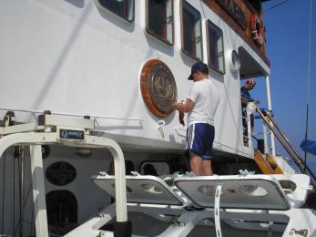
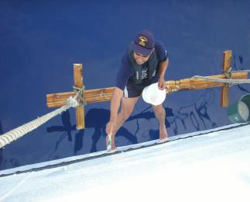
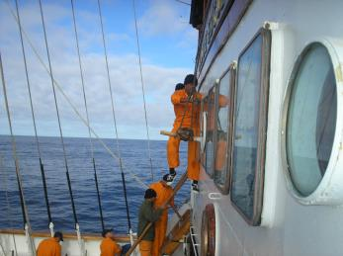
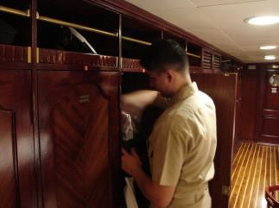
ZAFARRANCHOS ADMINISTRATIVOS
CAPITULO I FUNDAMENTACIÓN TEÓRICA

Slide 16
CAPITULO I FUNDAMENTACIÓN TEÓRICA
Tecnología actual
Falta de practicidad del personal
Actualización de conocimientos
CD de instrucción

Slide 17
CAPÍTULO II METODOLOGÍA

Slide 18
CAPITULO II DIAGNÓSTICO DEL PROBLEMA
La encuesta, se ha considerado tener un resultado
La recolección de la información en esta investigación
Se establecerá contacto directo con la información
El investigador se involucra total o parcialmente con la actividad
El investigador se centra en lo que observa
Notes:
La metodología es la forma y método para investigar, que herramientas se usan para la invetigacion…………. Se realizo una encuesta porque esta sintetiza los contenidos

Slide 19
CAPÍTULO III PROPUESTA

Slide 20
CAPITULO III PROPUESTA
¿PIENSA USTED QUE EL PERSONAL ESTÁ PLENAMENTE ENTRENADO PARA REALIZAR ESTE TIPO DE EJERCICIOS?

Slide 21
CAPITULO III PROPUESTA
¿CREE USTED QUE LA ELABORACIÓN DE UN CD INTERATIVO CON LA INSTRUCCIÓN DE ZAFARRANCHOS PODRÍA MEJORAR EL DESEMPEÑO DEL PERSONAL?

Slide 22
ANÁLISIS E INTERPRETACIÓN DE RESULTADOS
CAPITULO III PROPUESTA
Gran aporte a la institución
Preparación continua del personal
Ejecución de procedimientos

Slide 23
PRESENTACIÓN DE RESULTADOS
CAPITULO III PROPUESTA
La información genero los insumos necesarios para la implementación de un CD interactivo.
Obtendrá información a partir del personal de Oficiales, Guardiamarinas y Tripulación embarcada en el crucero internacional.

Slide 24
CAPITULO III PROPUESTA

Slide 25
CONCLUSIONES
CAPITULO III PROPUESTA
1
2
Observando los procedimientos para la realización de los Zafarranchos se pueden notar cuáles son las actividades realizadas y definir la distribución de nuestro material para el entrenamiento del personal.
Recopilando la información relativa a los Zafarranchos que se ejecutan en la unidad, podemos comprender cual es el alcance necesario para la elaboración del material que servirá para instruir de una manera didáctica.
Notes:
Ésta es otra opción para una diapositiva Información general.

Slide 26
CONCLUSIONES
CAPITULO III PROPUESTA
3
4
Con un diseño acorde a las nuevas tecnologías, se obtiene un material didáctico manejable para todo personal con las indicaciones necesarias para su mejor comprensión.
Mejorando la forma de instruir al personal embarcado en el Buque Escuela Guayas con recursos didácticos actualizados se fortalece el rendimiento del personal naval
Notes:
Ésta es otra opción para una diapositiva Información general.

Slide 27
RECOMENDACIONES
CAPITULO III PROPUESTA
1
2
Realizar cronograma de entrenamiento del personal del buque en puerto con las evaluaciones correspondiente a fin de mantener en alto el grado de alistamiento del mismo.
Elaborar el material didáctico propuesto para mejorar el proceso de aprendizaje de las diferentes actividades realizadas en los zafarranchos a bordo del Buque Escuela Guayas.
3
Incentivar al personal antiguo adopte el sistema de capacitación virtual con el CD interactivo ofreciendo estímulos al personal mejor desempeñado.
Notes:
Ésta es otra opción para una diapositiva Información general.

Slide 28
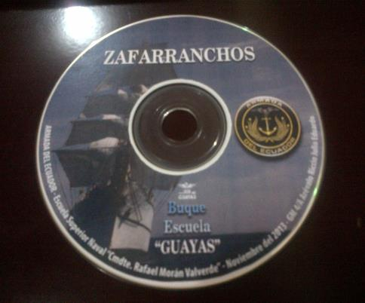
GRACIAS

